Slide 1
讲道
基督的使者
讲道：段思奇 神学生
经文：耶 28:5-9；罗 6:12-23；
太 10:40-42

Slide 2
讲道：基督的使者
引言
宣教月的讲道主题
第一周06/07：“有病的人”
第二周06/14：“凡耶和华所说的，我们都要遵行”
第三周06/21：“未识之神”
今天的主题：“基督的使者”
神差遣我们出去，到底要我们传递怎样的一个信息给这个世界？

Slide 3
讲道：基督的使者
耶28:5-9
耶利米先知当着祭司和站在耶和华殿里众百姓的面，对哈拿尼雅先知说：
“阿们！愿耶和华如此行，愿耶和华实现你所预言的话，将耶和华殿中的器皿和所有被掳去的人从巴比伦带回此地。
然而我在你和众百姓耳中所要说的话，你应当听。
从古以来，在你我以前的众先知，向多国和大邦说预言，论到战争、灾祸、瘟疫的事。
至于那预言平安的先知，到先知的话应验的时候，人就知道他真是耶和华所差来的。”
耶利米书28章：BC.594
巴比伦已经兵临城下，第一次被掳已经发生，北国以色列王约雅斤已经被掳到了巴比伦。
南国犹大王西底家留在耶路撒冷作傀儡王。

Slide 4
讲道：基督的使者
先知哈拿尼雅在圣殿里奉耶和华的名宣告说：
“万军之耶和华——以色列的上帝如此说：我已经折断巴比伦王的轭。 二年之内，我要将巴比伦王尼布甲尼撒从这地掳掠到巴比伦的器皿，就是耶和华殿中的一切器皿，都带回此地。”
耶28:2-3

Slide 5

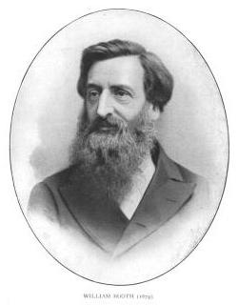

讲道：基督的使者

Slide 6
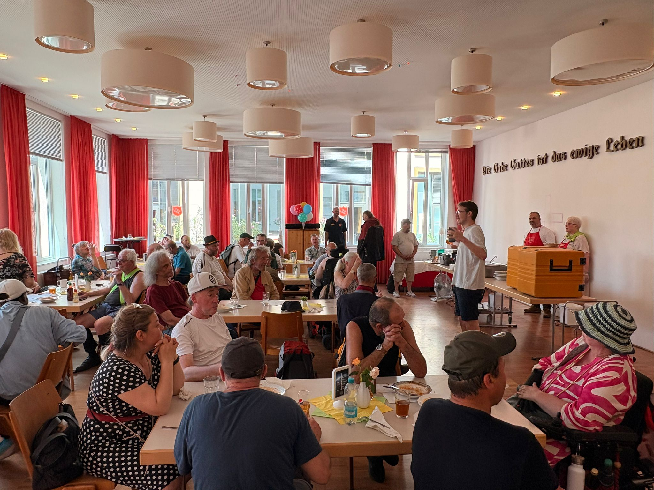
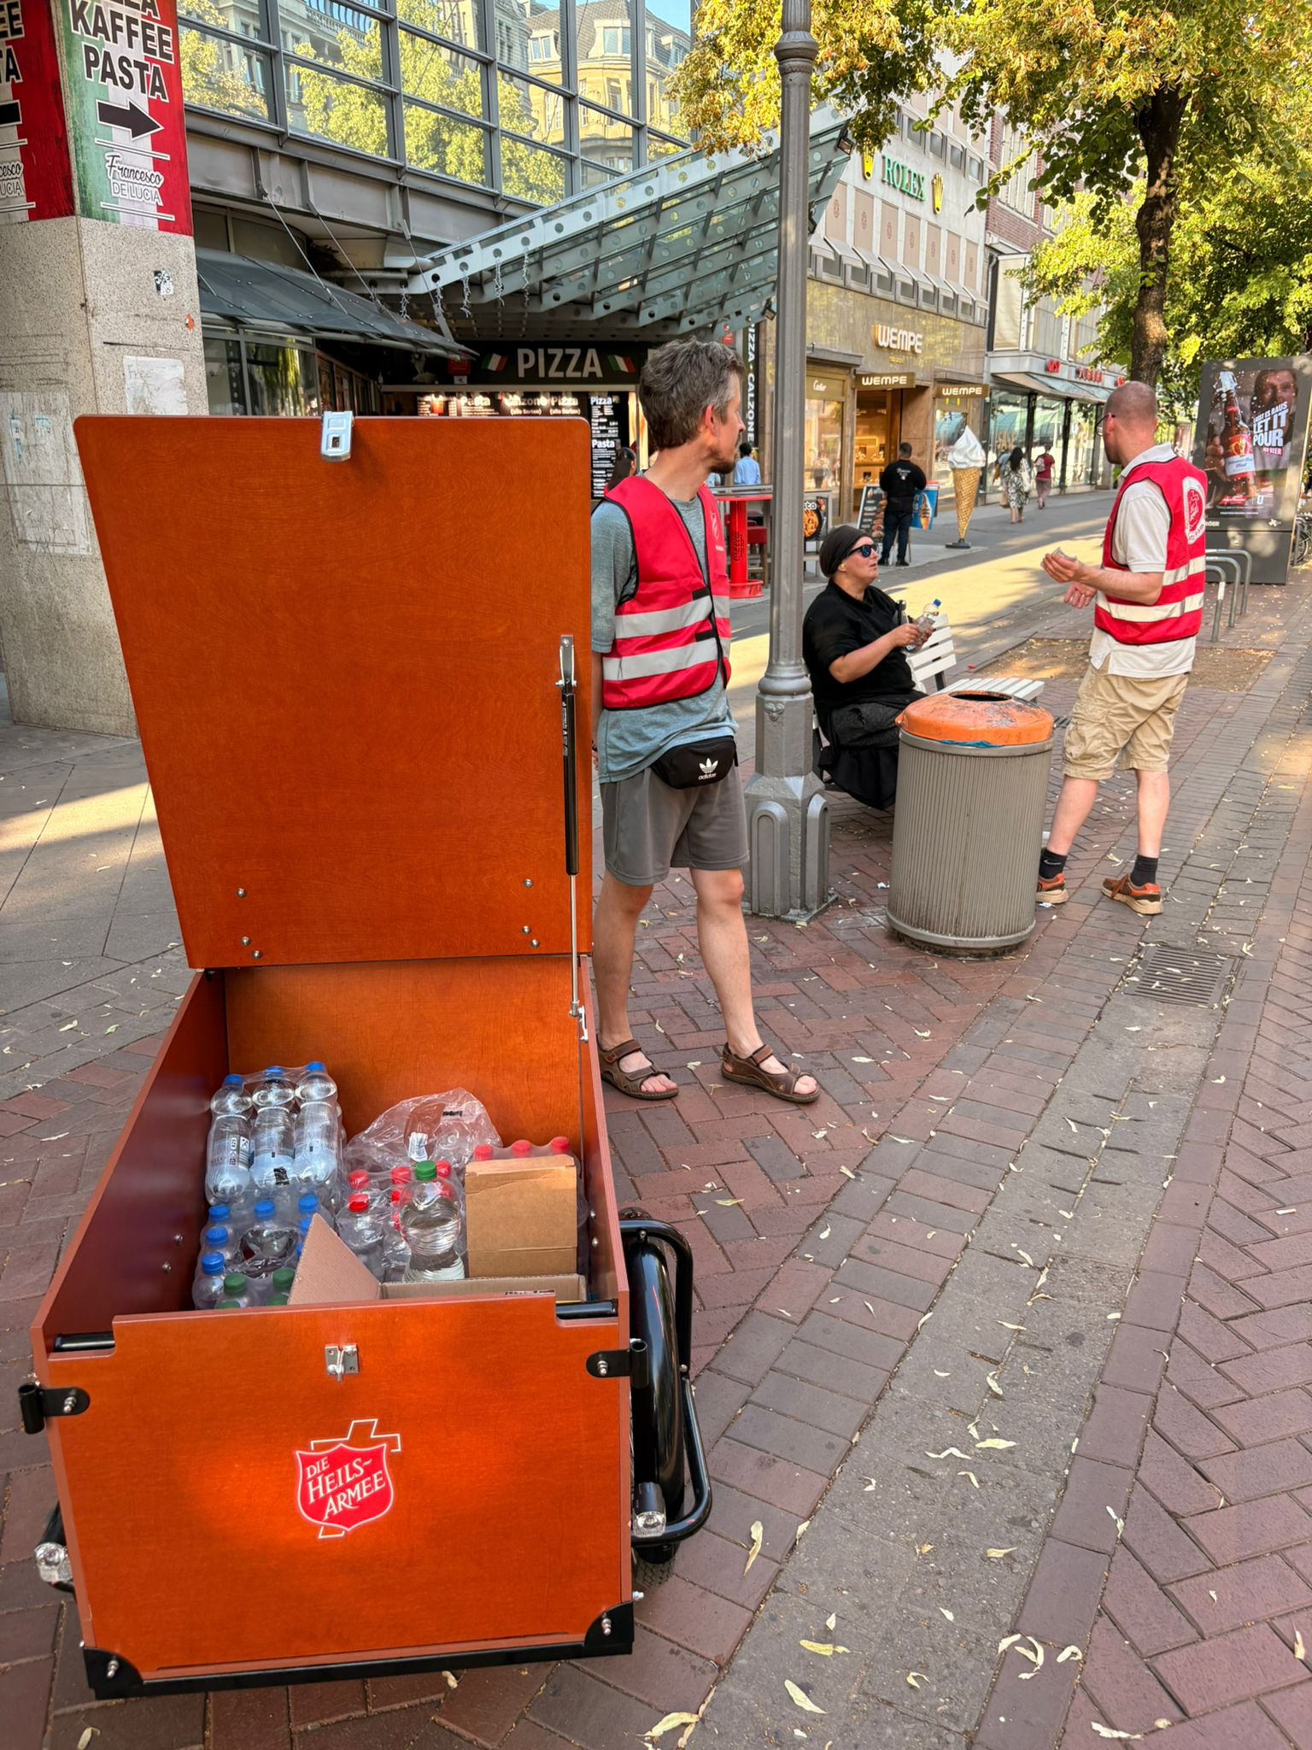

讲道：基督的使者

Slide 7
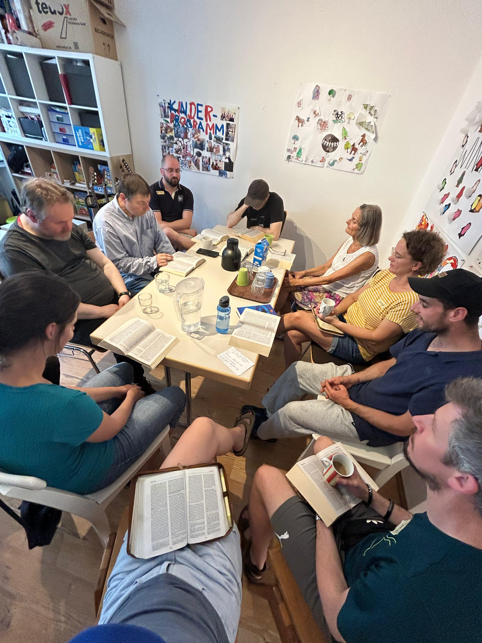
讲道：基督的使者

Slide 8
讲道：基督的使者
罗6:12-23
所以，不要让罪在你们必死的身上掌权，使你们顺从身体的私欲。
也不要把你们的肢体献给罪作不义的工具，倒要像从死人中活着的人，把自己献给上帝，并把你们的肢体献给上帝作义的工具。
罪必不能作你们的主，因你们不在律法之下，而是在恩典之下。
那又怎么样呢？我们在恩典之下，不在律法之下，就可以犯罪吗？绝对不可！
难道你们不知道，你们献自己作奴仆，顺从谁就作谁的奴仆吗？或作罪的奴隶，以至于死；或作顺服的奴仆，以至于成义。

Slide 9
讲道：基督的使者
罗6:12-23
感谢上帝！因为你们从前虽然作罪的奴隶，现在却从心里顺服了所传给你们教导的典范。
你们既从罪里得了释放，就作了义的奴仆。
我因你们肉体的软弱，就以人的观点来说。你们从前怎样把肢体献给不洁不法作奴隶，以至于不法；现在也要照样将肢体献给义作奴仆，以至于成圣。
因为你们作罪的奴隶时，不被义所约束。
那么，你们现在所看为羞耻的事，当时有什么果子呢？那些事的结局就是死。
但如今，你们既从罪里得了释放，作了上帝的奴仆，就结出果子，以至于成圣，那结局就是永生。

Slide 10
讲道：基督的使者
罗6:12-23
因为罪的工价乃是死；惟有上帝的恩赐，在我们的主基督耶稣里，乃是永生。
“自由就是我想做什么就做什么”？
追随欲望 = 欲望的奴隶
人只有两种状态：不是罪的奴隶（被罪辖制），就是义的奴隶（归属于神）

Slide 11
讲道：基督的使者
救赎：从奴役中被释放出来的状态
拯救 - Rettung - Salvation
从危险、围困中拯救出来
救恩 - Heil - Salvation
神所赐的拯救、医治
救赎 - Erlösung - Redemption
付代价释放、赎回
神常说：“我是你的救赎主”= 你是属我的，我要把你带回来

Slide 12
讲道：基督的使者
❓“既然我们从罪的奴役下被释放出来了，
那为什么我们还是会继续犯罪呢？”
我们每个人心里还存留着“埃及”的痕迹；
我们的身体是自由的，
但是心灵却还是被奴役的状态。

Slide 13
讲道：基督的使者
真自由的四个层面：
从“律法的捆绑”中被释放
“罪必不能作你们的主，因你们不在律法之下，而是在恩典之下。”罗6:14
律法本身无法赋予人胜过罪的能力。
律法只能指出人在罪与义面前的状态，但无法真正改变你的生命。

Slide 14
讲道：基督的使者
真自由的四个层面：
脱离主观层面的律法捆绑
人在理论上已经知道自己是自由的，但在心灵层面仍然可能重新回到律法主义之中。

Slide 15
讲道：基督的使者
真自由的四个层面：
脱离罪性本身的捆绑
为什么我们还会犯罪？因为我们仍然“选择犯罪”。
重新学习如何使用“自由”：学习在日常生活中对罪说“不”，对神说“是”。
“将肢体献给神作义的器具”：身体、行为与选择，应当主动献给神，而不是交给罪使用。
真正的自由，不是没有约束，而是有能力选择善、选择圣洁、选择顺服神；真正的自由，不是可以任意犯罪，而是不再必须犯罪。

Slide 16
讲道：基督的使者
真自由的四个层面：
脱离偶像的捆绑
“功能性的神”：发出隐性的命令——
你要么服侍我，要么失去安全感。
偶像未必是一尊雕像，它可以是任何取代神、支配我们生命的事物。世人几乎都在某种偶像的捆绑之下，基督徒也常常不能例外。

Slide 17
讲道：基督的使者
我们在不同领域重新经历“奴役”：
客观上：人已经从律法的定罪中被释放；
但在经验层面，人仍然可能被律法主义支配；
在行为层面，人仍然可能被罪性牵引；
在价值观层面，人仍然可能被偶像统治。

Slide 18
讲道：基督的使者
基督徒向这个世界所传的救恩：人从罪的捆绑中得真自由的救恩。
而我们必须自己亲自得到这份救恩，才有可能向别人去宣讲这份救恩。
福音所宣告的，是一个真正使人得自由的好消息。
这正是为什么教会必须宣教。

Slide 19
讲道：基督的使者
太10:40-42
“接纳你们的就是接纳我；接纳我的就是接纳差遣我来的那位。
把先知当作先知接纳的，必得先知的赏赐；把义人当作义人接纳的，必得义人的赏赐。
无论谁，只因门徒的名，就算把一杯凉水给这些小子中的一个喝，我实在告诉你们，他一定会得到赏赐。”

Slide 20
讲道：基督的使者
总结
耶28:5-9：我们要向世界宣告什么？(传真实的福音)
罗6:12-23：为什么要传？(因为福音使人得真自由)
太10:40-42：怎样去传？(带着基督的爱进入世界)

Slide 21

讲道：基督的使者
以赛亚书 61:1
主耶和华的灵在我身上，
因为耶和华用膏膏我，
叫我报好信息给贫穷的人，
差遣我医好伤心的人，
报告被掳的得释放，
被捆绑的得自由。

